Slide 1
ПРЕЗЕНТАЦІЯ НА ТЕМУ:
Мій улюблений твір зарубіжного письменника
Підготував
Учень 32 групи
Дручок Андрій

Slide 2
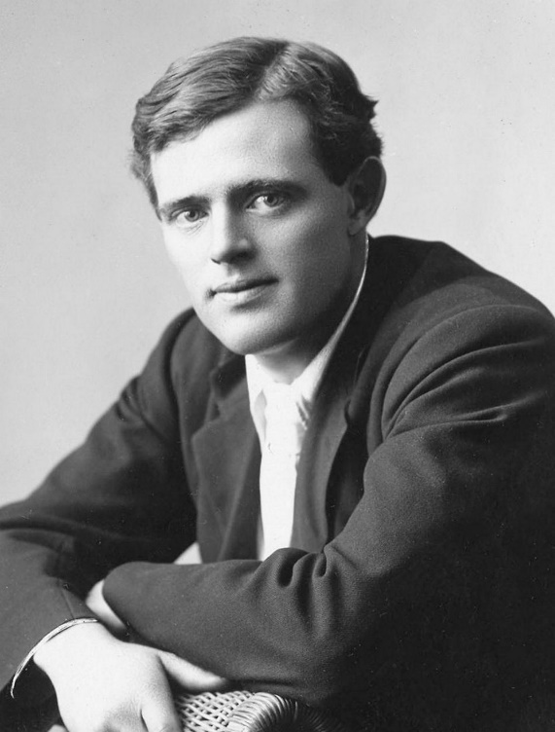
Джек Лондон - американський письменник, громадський діяч, соціаліст. Найбільш відомий як автор пригодницьких оповідань і романів. Одним із цих творів є пригодницький роман
«Серця трьох» опублікований 1920 році в газеті «Нью-Йорк джорнел».
Автор

Slide 3
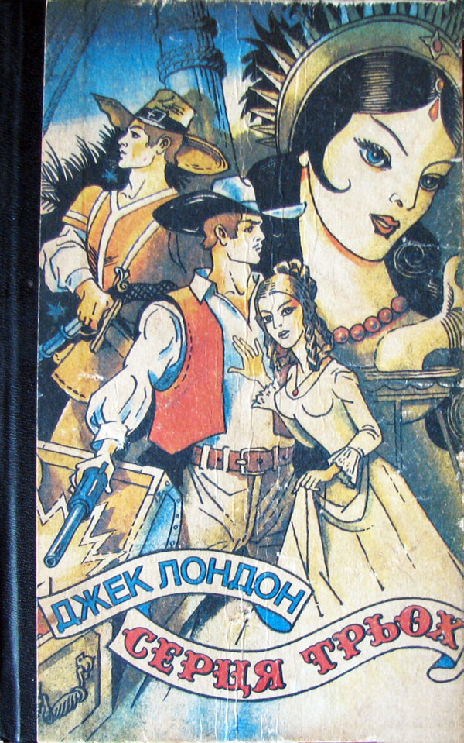
Сюжет
Останній роман знаменитого америкаського прозаїка-романіста Джека Лондона Серця трьох вражає читача своїм інтригуючим сюжетом, незвичайною динамічністю розвитку подій. Можна сказати, що перед нами перлина творчості письменника. Це класика авантюрного роману, який є можливість читати он-лайн чи завантажити. Книга, яка вміщає велику кількість інтриг, любовний трикутник, швидку зміну подій не залишить байдужим нікого.

Slide 4

В основу роману лягла захоплююча історія кузенів Френсіса та Генрі Морганів, які були потомками великого піратського капітана вони обоє відправляються на пошуки скарбів свого легендарного предка, і прекрасної дівчини Леонсії, в яку закохані обидва хлопці. Події у творі змінюються надзвичайно швидко: пошук піратських скарбів, неочікувана зустріч з чарівною Леонсією, полон, втеча з полону, загублене поселення Мертвих Душ, з прекрасною королевою…

Slide 5

Невід’ємною частиною роману є також роздуми автора та героїв про жінок, про долю, міфологію, науку. Серйозність і іронія тут зливаються воєдино. А іноді здається, що письменник підсміюється над популярним жанром роману пригод.

Slide 6
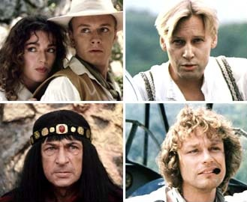
Історія написання
Джек Лондон писав роман в 19 18 (опублікований після смерті письменника) на замовлення Чарльза Годдарта, Годдарт відомий на той час голівудський сценарист хотів окрім екранізації отримати і справжній роман. І Джек Лондон чудово справився з поставленим завданням. Не раз екранізований і потім, твір залишається безперечно чудовим зразком пригодницького роману.
Кадри з героями фільму

Slide 7
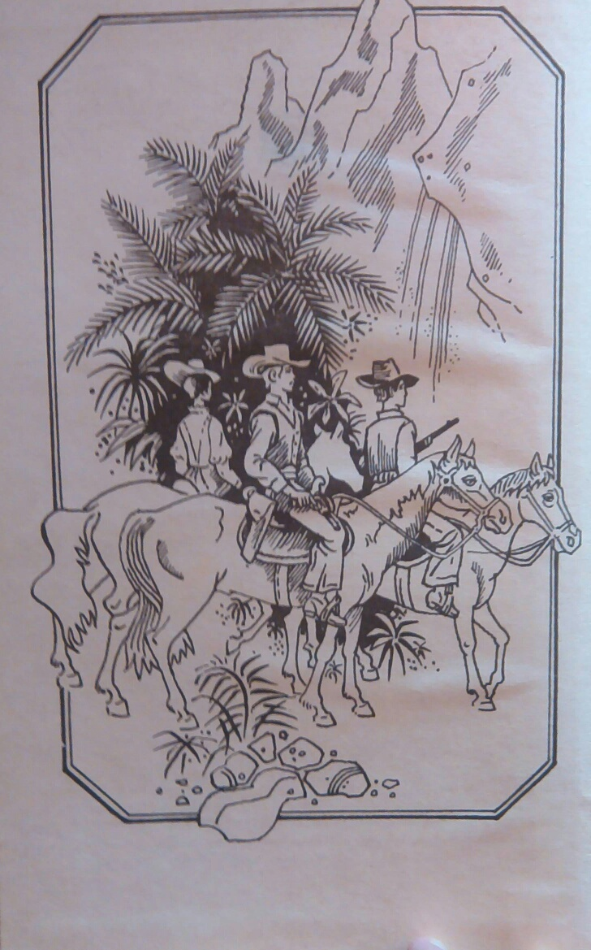
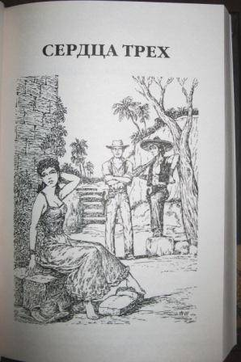
Ілюстрації роману

